Slide 1

Cải thiện việc dự đoán năng suất lúa mì dựa trên các đặc điểm phụ bằng mẫu dữ liệu thực nghiệm trong môi trường nhiệt độ khắc nghiệt
Lớp DS304.M21 – Nhóm 19
20522010 – Nguyễn Minh Tiến
20521614 – Tạ Nhật Minh
20521609 – Nguyễn Hoàng Minh
20521998 – Nguyễn Thiện Thuật

Slide 2
NỘI DUNG
02
05
01
03
Bài Toán
Dữ liệu
Phân tích thống kê
04
06
Xây Dựng mô hình dự đoán
Ứng dụng
Kết luận

Slide 3
01
BÀI TOÁN
Bối cảnh: Nhu cầu tiêu thụ lúa mì ngày càng tăng trong khi sản lượng lúa mì tăng theo còn chậm. Vấn đề lớn nhất ở các vùng có khí hậu khắc nghiệt trong đó có Việt Nam là nhiệt độ, vì vậy việc phân tích để làm nâng cao sản lượng lúa mì ở những nơi này là nhu cầu tất yếu.
Bài toán: Tìm các yếu tố có ảnh hưởng đến năng suất lúa mì để có những phương pháp tác động phù hợp hay dự đoán giống lúa cho năng suất tốt để nhân rộng làm nâng cao năng suất lúa mì phục vụ cho nhu cầu tiêu thụ của con người.
Mục tiêu của đề tài: Phân tích và đánh giá các yếu tố phụ ngoài những yếu tố nông học thông thường từ đó xây dựng những mô hình cho dự đoán tốt hơn làm cải thiện được khả năng dự đoán năng suất lúa mì trước khi nhận rộng để đạt hiệu quả tốt nhất.

Slide 4
02
DỮ LIỆU – NGUỒN DỮ LIỆU
Được thu thập trong 5 giai đoạn:
2015–2016, 2016–2017, 2017–2018, 2018–2019 và 2019–2020
Khí hậu nóng, ẩm, nhiệt độ cao ở Bangladesh --> Khá giống Việt Nam
Các lần thử nghiệm hoàn thiện được đem đi trồng vào các ngày phù hợp cho từng mùa
4 – 8/ 12/ 2015; 25 – 28/ 11/ 2016; 29 – 30/ 11/ 2017; 28/ 11/ 2018 và 05/ 12/ 2019
Mỗi lần thử nghiệm: 120 lô đất - 4.17x0.2m
2015 – 2016: 10 lần thử.
Các năm sau đó có 11 lần thử.
Lần thứ 11: đạt kết quả cao nhất của mùa trước.
Việc chăm sóc trong mùa trồng trọt được thực hiện kĩ lưỡng.

Slide 5
02
DỮ LIỆU - BỘ DỮ LIỆU
CT và NDVI - thuộc tính thứ cấp: thu thập 8-15 lần trong các mùa
CT được đo bằng nhiệt kế hồng ngoại cầm tay (IRT)
NDVI được thu thập bằng cảm biến cầm tay GreenSeeker
Còn lại là đăc điểm nông học: Độ che phủ măt đất, PH, số ngày đến khi chính, lượng hạt trên bông,...
.
.

Slide 6
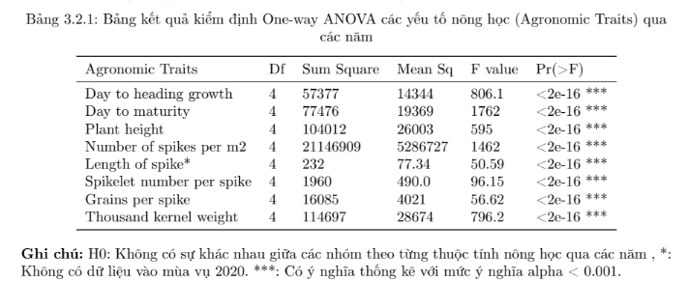
03
PHÂN TÍCH THỐNG KÊ
Các phương pháp sử dụng: One-way Anova, Phân tích hậu định Post hoc – Tukey HSD, và hệ số tương quan để phân tích và đánh giá các yếu tố thu thập được qua các năm và mức độ phụ thuộc của năng suất lúa mì đến các yếu tố.
Nhận xét:
Tất cả các yếu tố nông học (Agronomic Traits) có sự khác nhau rõ rệt qua các mùa vụ với mức ý nghĩa rất thấp.
=> Sự khác nhau bên trong các căp mùa vụ là rất lớn
.

Slide 7
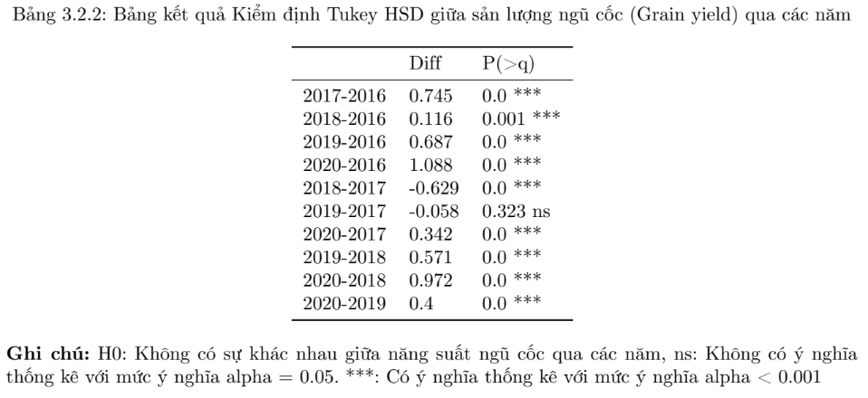
03
PHÂN TÍCH THỐNG KÊ
Nhận xét:
- Sự chênh lệch giữa sản lượng ngũ cốc qua các mùa vụ rất khác nhau
- Năng suất lúa mì giữa 2 mùa 2017 – 2019 là không có sự khác biệt với mức ý nghĩa thống kê 5%
=> Có thể do môi trường nhiệt độ ở Bangladesh tương đối khắc nghiệt và thất tường qua từng năm đã làm ảnh hưởng đến sản lượng ngũ cốc.

Slide 8
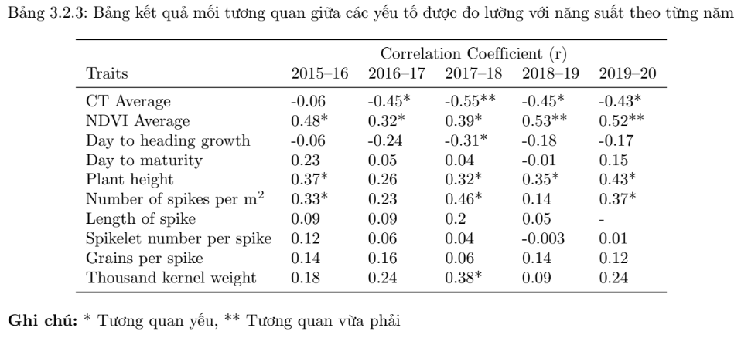
03
PHÂN TÍCH THỐNG KÊ
Nhận xét:
- HTHD cho thấy dường như có mối tương quan tỉ lệ nghịch với năng suất nhưng yếu (có mùa rất yếu r = -0.06) DAYSMT cũng cho thấy mối tương quan tỉ lệ thuận trong bốn trong số năm mùa tăng trưởng nhưng yếu
- Mối tương quan cao nhất đối với các yếu tố nông học là giữa SN (Number of spikes per m2), PH (Plant height) và GRYLD (grain yield) lần lượt là 0.46 trong mùa vụ 2017 – 18 và 0.43 trong mùa vụ 2019 – 20
- Các yếu tố CT, NDVI , HTHD, PH, SN, SPKLNG, GRNSPK, TGW có tính nhất quán (không thay đổi chiều tương quan theo từng mùa)
- Cả 2 thuộc tính CT và NDVI đa phần có tương quan tốt và nhất quán với năng suất lúa mì qua từng mùa và giữa chúng có sự ảnh hưởng nhất định

Slide 9
04
XÂY DỰNG MÔ HÌNH DỰ ĐOÁN
- Xây dựng mô hình với 5 mô hình máy học: SVR, RFR, Ridge, Lasso, Decision Tree.
- Tiến hành dự đoán bằng các nhóm thuộc tính đơn lẻ: Canopy Temperature (CT); Normalized Difference Vegetation Index (NDVI); nhóm các đặc điểm nông học.
- Dự đoán bằng nhóm thuộc tính kết hợp: CT và NDVI; tất cả các nhóm thuộc tính.
- Mục đích: kiểm tra khả năng dự đoán của các nhóm biến, sự khác biệt khi dự đoán bằng nhóm thuộc tính đơn lẻ và nhóm thuộc tính kết hợp. => Xây dựng được mô hình tối ưu, nâng cao độ chính xác của kết quả dự đoán.

Slide 10
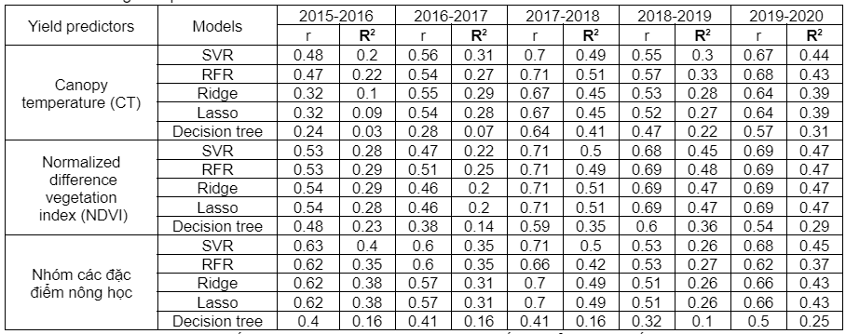
Mô hình dự đoán bằng các nhóm thuộc tính riêng lẻ
- Các mô hình cho kết quả với mức giải thích của các biến là R2 từ 0.03 đến 0.51, tương quan giữa kết quả dự đoán và kết quả thực tế là r từ 0.24 đến 0.71
- Kết quả đầu ra không ổn định, sự chênh lệch giữa các mô hình và các năm là tương đối cao. Ngoài ra, mô hình Decision tree cho kết quả thấp.

Slide 11
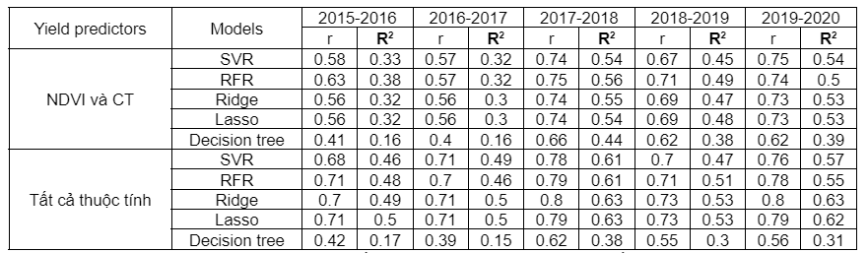
Mô hình dự đoán bằng các nhóm thuộc tính kết hợp
- Độ chính xác dự đoán năng suất của các mô hình R2 từ 0.16 đến 0.63 và sự tương quan giữa giá trị dự đoán với giá trị thực là r từ 0.41 đến 0.8
- Khi sử dụng các biến nhóm CT kết hợp với NDVI làm biến dự đoán, các mô hình cho kết quả gần như là giống nhau, SVR kết quả cao nhất.
- Khi sử dụng tất cả các biến để dự đoán, kết quả dự đoán tăng rõ rệt so với các mô hình trước đó, trong đó mô hình Ridge và Lasso cho kết quả cao nhất.
- Decision Tree cho kết quả thấp, không phù hợp với bộ dữ liệu.

Slide 12
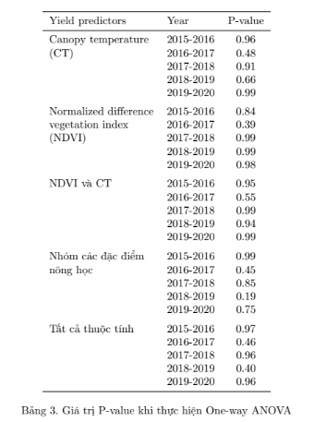
04
XÂY DỰNG MÔ HÌNH DỰ ĐOÁN
- Ở đây chúng tôi không xét kết quả của mô hình Decision Tree vì độ chính xác khi dự đoán với mô hình này thấp và không cải thiện được.
- Giả thuyết được đặt ra là H0: “Không có sự khác nhau giữa kết quả dự đoán của các mô hình và với kết quả thực tế”
- Kết quả phân tích One-way ANOVA của các nhóm kết quả dự đoán theo từng năm và từng nhóm thuộc tính được dùng để dự đoán, tất cả đều cho giá trị P-value > 0.05
=> Không có sự khác biệt giữa kết quả dự đoán của 4 mô hình là SVR, RFR, Ridge và Lasso

Slide 13
05
ỨNG DỤNG
- Áp dụng trực tiếp để thực hiện việc nhân giống được ứng dụng để dự đoán năng suất
dễ kiểm soát hơn là chọn lọc chỉ dựa trên cấu hình bộ gen.
- Cung cấp một lượng lớn dữ liệu bằng các công cụ định hình kiểu hình với chi phí thấp.
- Đánh giá sự đa dạng của các mầm nhân giống ưu tú cho thấy nhiều hứa hẹn trong việc xác định các giống được ứng cử có năng suất cao tại Việt Nam.
- Cho máy dự đoán ở các mẩu nhỏ sau đó nhân rộng giống cho dự đoán năng suất tốt nhất ra những mẩu đất lớn hơn để đạt sản lượng nhiều hơn.

Slide 14
06
Kết quả đạt được:
- Các thuộc tính có sự khác nhau rõ theo từng năm, và chúng có tương quan nhất định với năng suất lúa mì
- Thuộc tính CT và NDVI tương quan khá ổn định và có ảnh hưởng đến năng suất
- Kết quả thử nghiệm mô hình: độ chính xác khi dự đoán bằng các nhóm thuộc tính đơn lẻ rất khác nhau
- Kết hợp nhóm các thuộc tính nông học để dự đoán sẽ tốt hơn sử dụng các nhóm yếu tố đơn lẻ
- Kết hợp cả 3 nhóm yếu tố CT, NDVI, nhóm nông học cho kết quả tốt hơn khi chỉ dùng mỗi yếu tố nông học để dự đoán.
Không có sự khác biệt lớn ở 4 mô hình : SVR, RFR, Ridge, Lasso
KẾT LUẬN
Khó khăn
- Tìm kiếm nguồn dữ liệu uy tín và đầy đủ
- Kiến thức đòi hỏi năng cao về chuyên ngành
- Thời gian nghiên cứu và thực nghiệm cũng bị hạn chế
Hướng phát triển
- Sử dụng mô hình máy học nâng cao sẽ cho kết quả tốt hơn
- Cải thiện dự đoán năng suất lúa mì tại Việt Nam
- Mở rộng hướng phát triển lên nhiều đối tượng khác nhau kể cả trong chăn nuôi

Slide 15
CẢM ƠN THẦY VÀ CÁC BẠN ĐÃ LẮNG NGHE
― Irene M. Pepperberg

